Slide 1
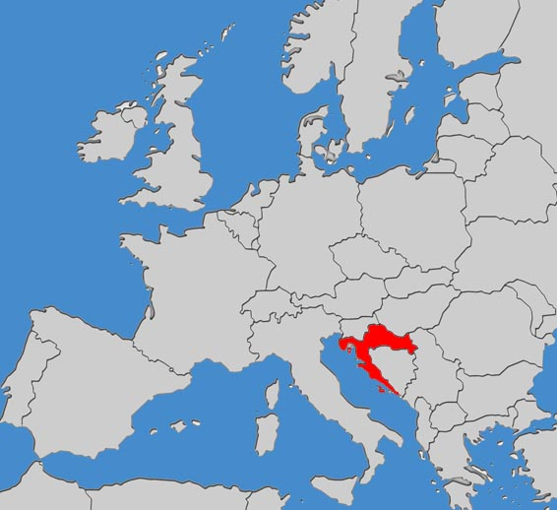
Hrvatska

Slide 2
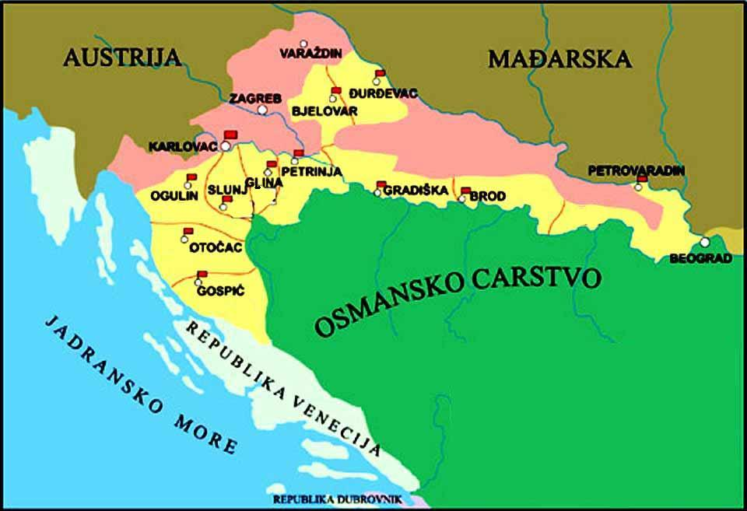
Vojna Krajina – označeno žuto

Slide 3
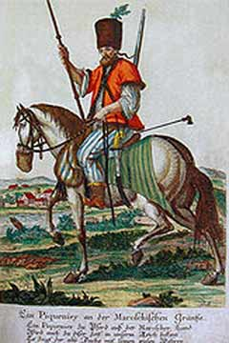
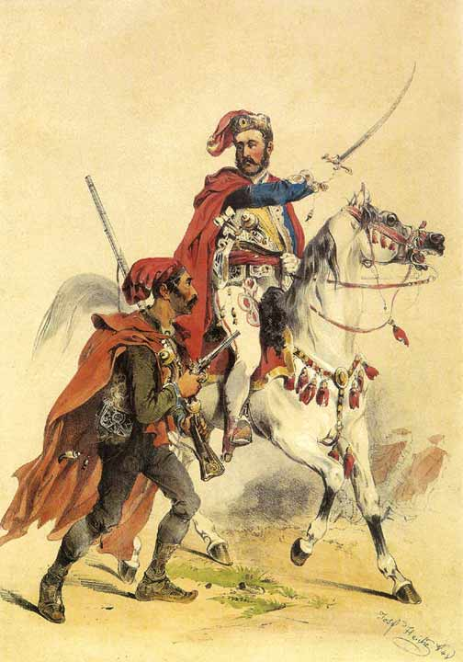
Mnogi Krajišnici su bili profesionalni vojnici koji su sudjelovali u ratovima i drugdje u Europi.
Bili su prepoznatljivi po marami oko vrata.

Slide 4
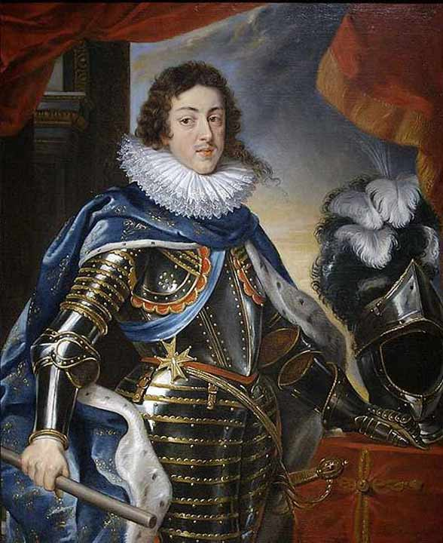
Od 1635. g. 6000 hrvatskih vojnika služili su u Francuskoj kao podrška kralju Louisu XIII.

Slide 5
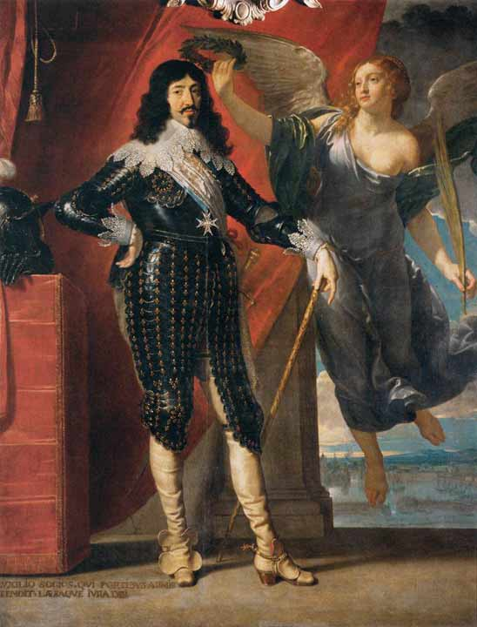
Louis XIII
francuski kralj.

Slide 6
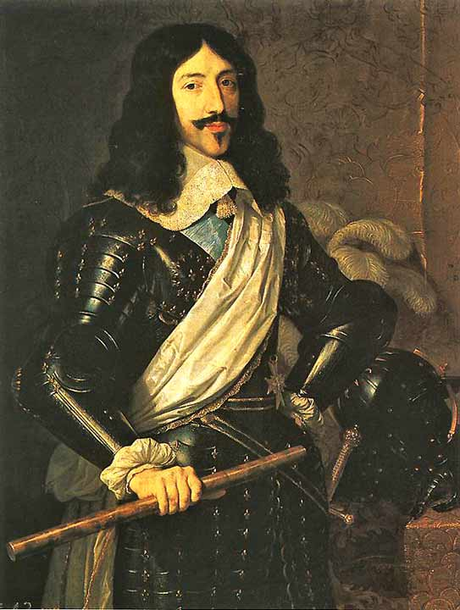
Običaj odijevanja tog vremena –
nose se visoki uškrobljeni ovratnici

Slide 7
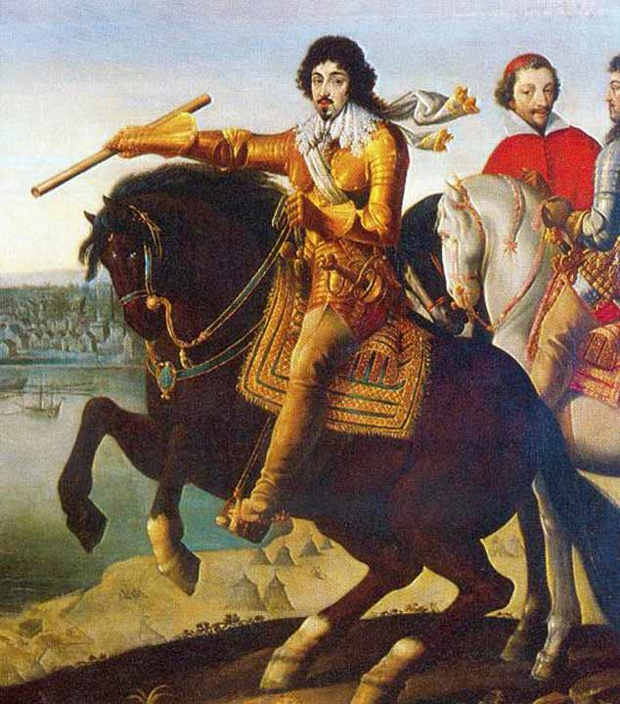
Louis XIII
francuski kralj

Slide 8
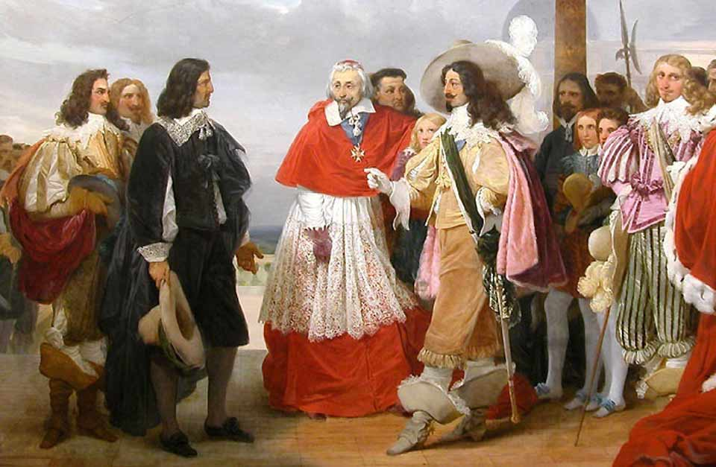
Louis XIII francuski kralj.

Slide 9
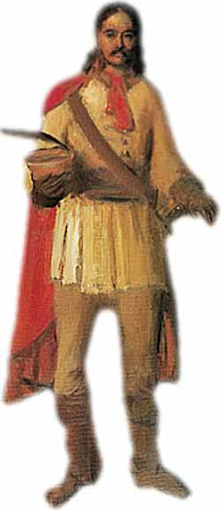
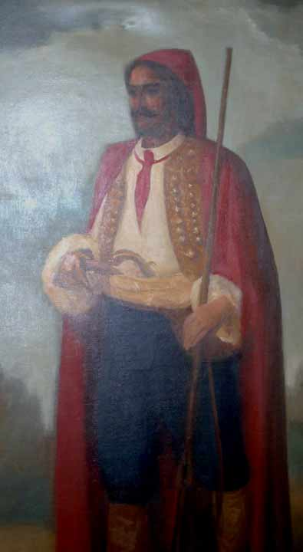
Hrvatski vojnici u Francuskoj nosili su oko vrata marame od lanena platna a plemići i zapovjednici od neke fine tkanine.

Slide 10
Taj "hrvatski elegantni stil", potpuno nepoznat u tadašnjoj Europi, oko 1650. g. prihvaćen je na francuskom dvoru kao simbol kulture i elegancije.

Slide 11
Raskošno odjeveni francuski plemići.

Slide 12
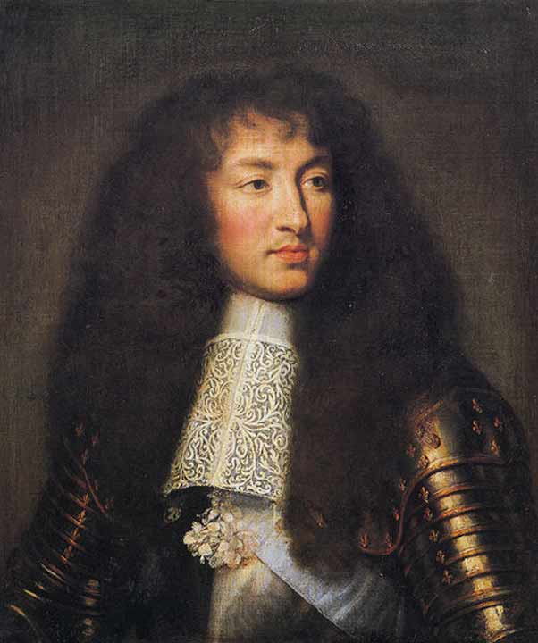
Louis XIV,
nasljednik
Louisa XIII,
ovdje još
nosi visoki
uškrobljeni
ovratnik...

Slide 13
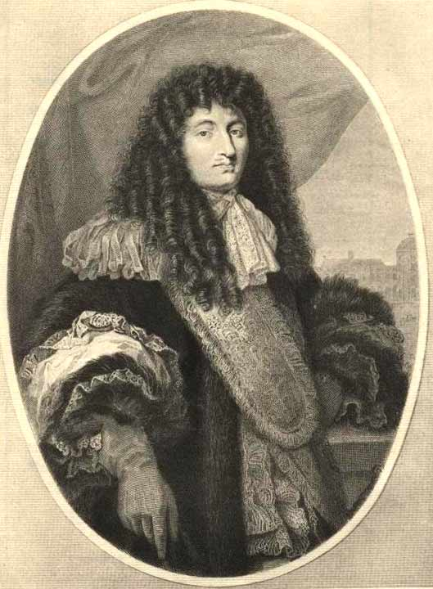
...a oko 1656. g.
počeo je nositi kravatu!

Slide 14
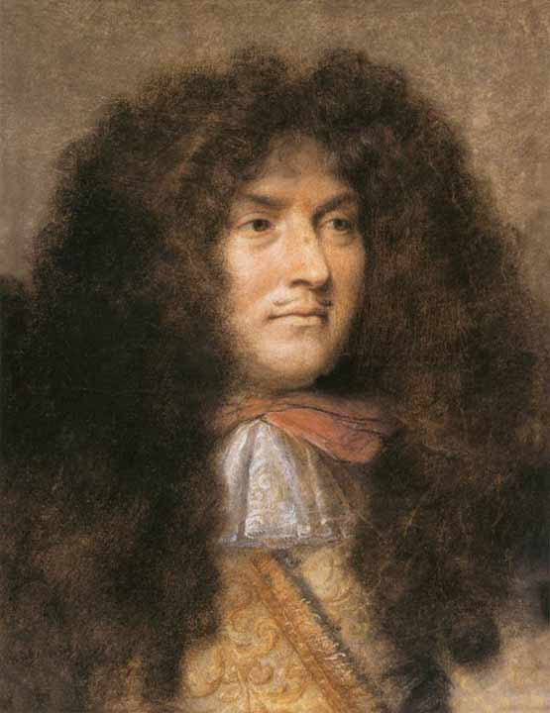
Louis XIV imao je službenika koji mu je svaki dan nudio nekoliko novih kravata.

Slide 15
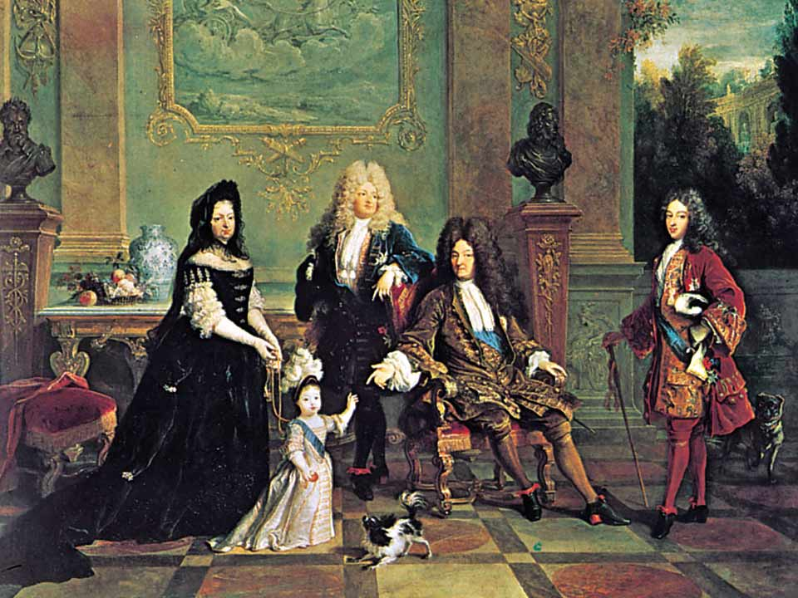
Kraljevska obitelj

Slide 16
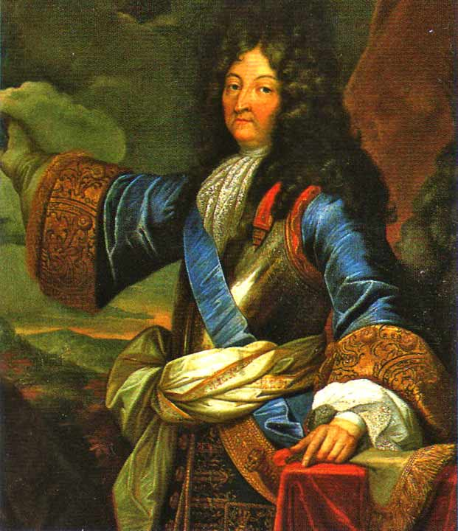
Louis XIV je vladao plemstvom ali i modom !

Slide 17
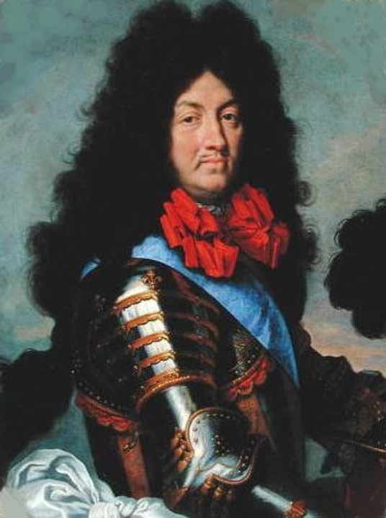
Kravata se počela širiti Europom!

Slide 18
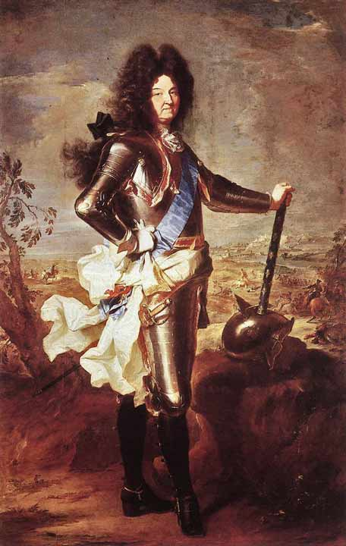
Louis XIV nazvao se kralj Sunce!
“Država, to sam ja!”

Slide 19
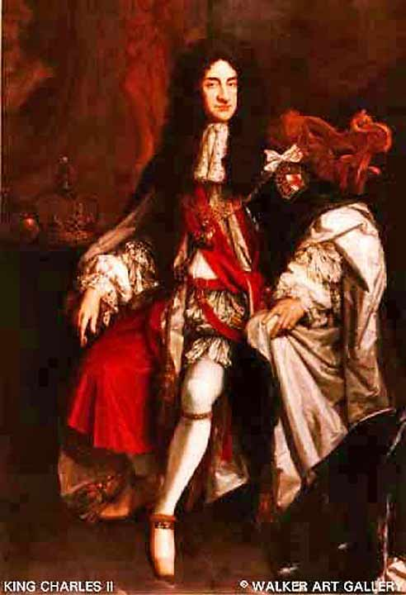
Charles II donio je kravatu u Englesku nakon izgnanstva u Francuskoj.

Slide 20
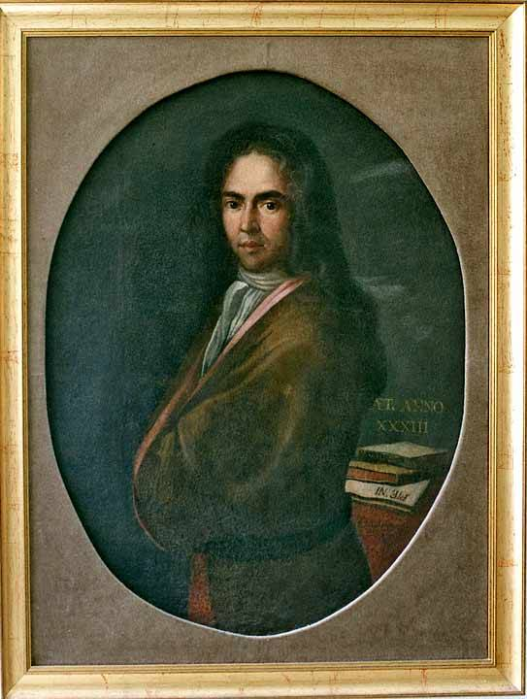
Naš plemić i pjesnik Ivan Gundulić nosio je kravatu tridesetak godina prije Louisa XIV.
Slika je iz 1622.g.

Slide 21
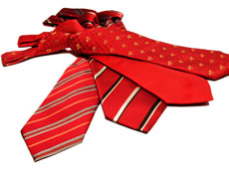
Hrvatski | kravata
English | cravat
French | cravate
German | krawatte
Italian | cravatta
Cravate – Croat!

Slide 22
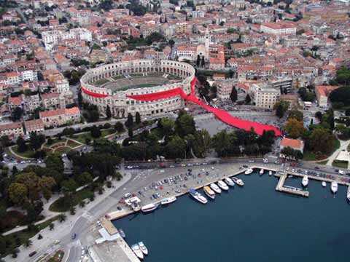
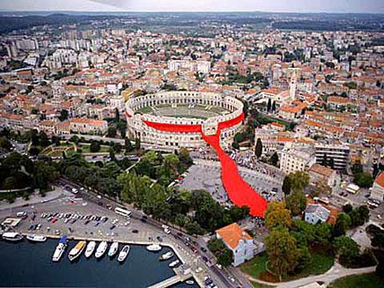
Hrvati su iznjedrili kravatu i dali joj ime!
Također su napraviti najveću kravatu na svijetu!

Slide 23
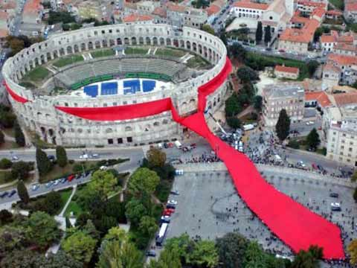
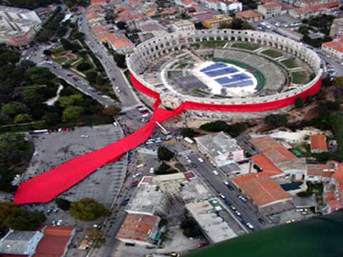
Kravata je postavljena oko pulske Arene 18. listopada 2003.g.!

Slide 24
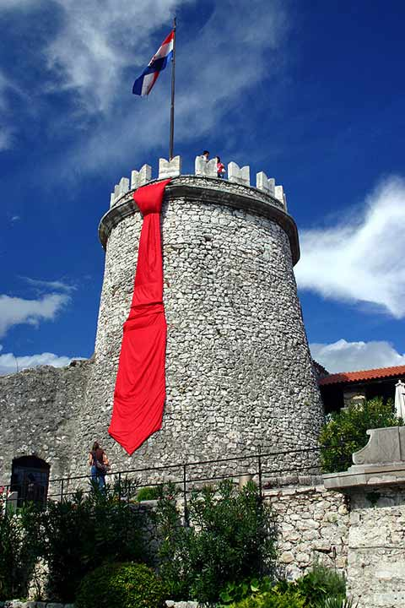
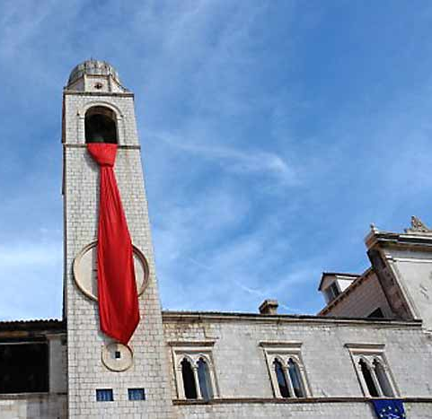
Manifestacije se nižu!

Slide 25
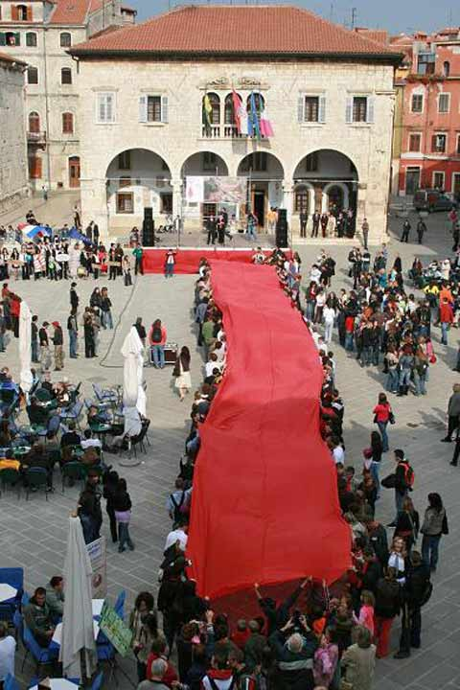
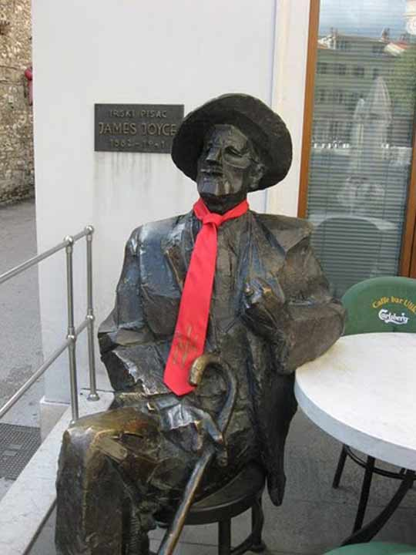

Slide 26
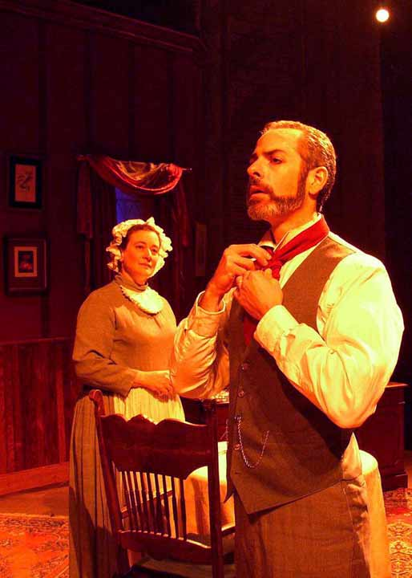

Slide 27
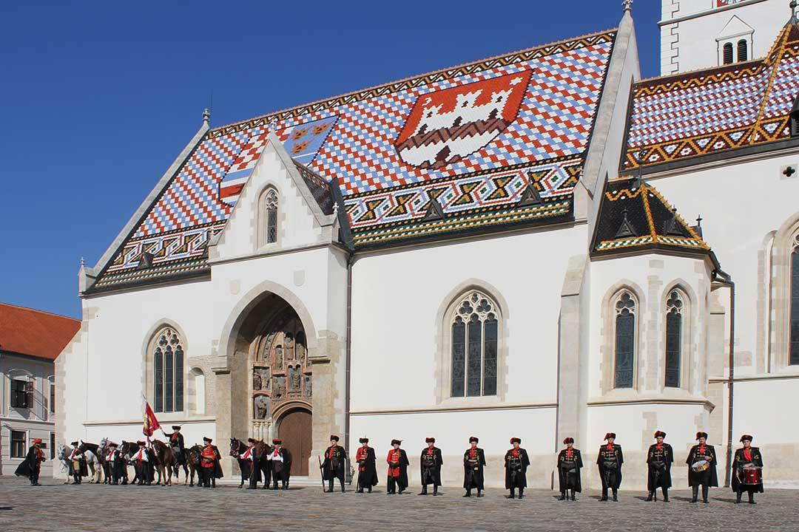
Smjena straže Kravat pukovnije.

Slide 28
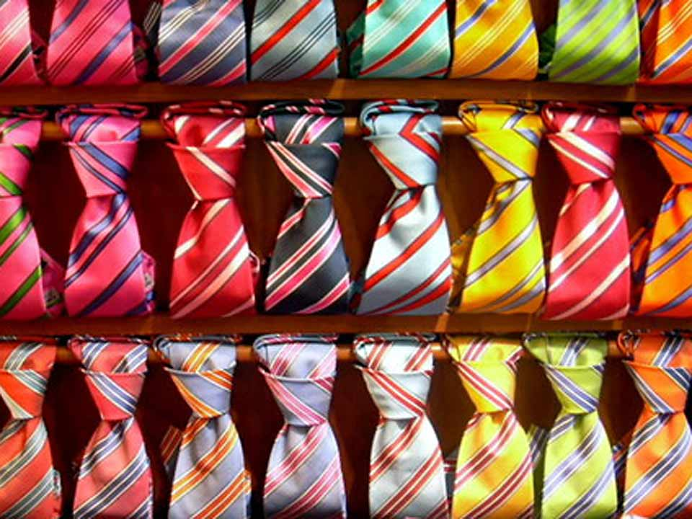
Hrvatski Sabor 2008.g. proglasio je 18. listopada Danom kravate!

